Slide 1



Slide 2



REFLEXÃO SOBRE O CONCEITO DA QUALIDADE E A IMPORTÂNCIA DA CERTIFICAÇÃO DE SISTEMAS DE GESTÃO E DE PRODUTOS
Haider Pestamgy – Perito Nacional em Infra-Estrutura de Qualidade e Certificação –UNIDO
Académico, Consultor, Auditor Coordenador Internacional
(Qualidade, Ambiente, Saúde e Segurança Ocupacional, Segurança Alimentar)
Maputo, 14 de Novembro de 2023

Slide 3
Conteúdo da Apresentação
Evolução do Conceito da Qualidade
Cultura da Qualidade em Moçambique – Conceitos e Importância
Princípios de Gestão da Qualidade
Relação com outras Normas
Certificação de Sistemas de Gestão e de Produtos / Serviços
Etapas dos Processos de Certificação
Exemplos de Normas
Como Consultar uma Norma
Documentos a apresentar ao INNOQ, IP no Acto da Solicitação para a Certificação de Produtos
Vantagens da Certificação
Porquê Certificar com o INNOQ, IP?
Para Reflexão
Desafios / Perspectivas Futuras para Moçambique
Agradecimentos

Slide 4
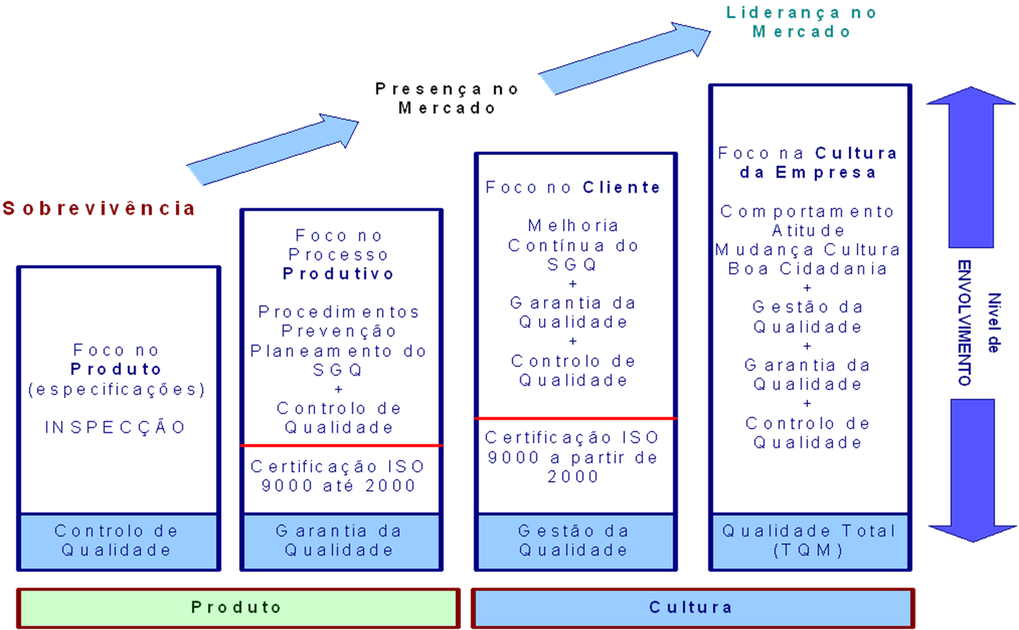
Evolução do Conceito da Qualidade

Slide 5

Evolução do Conceito da Qualidade - Cont.
A ISO 9001:2015 define qualidade dos produtos/serviços de uma organização é determinada pela capacidade de satisfazer os clientes pelo impacto pretendido e não pretendido nas partes interessadas pertinentes.

Slide 6
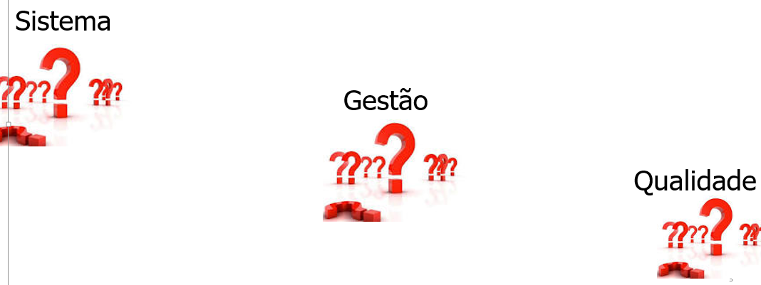
Cultura da Qualidade em Moçambique
Conceitos e Importância

Slide 7
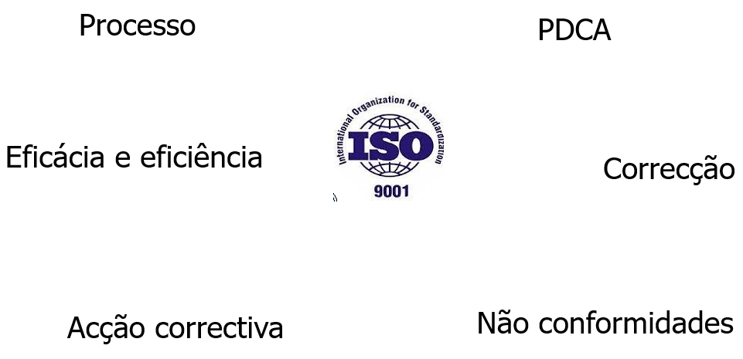
Cultura da Qualidade em Moçambique
Conceitos e Importância – Cont.

Slide 8
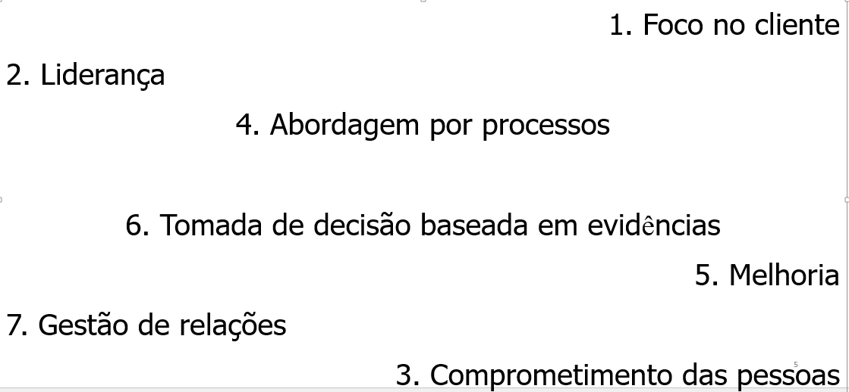
Princípios de Gestão da Qualidade

Slide 9
Relação com outras Normas
- ISO 9000 - Sistemas de Gestão da Qualidade – Fundamentos e Vocabulário;
- ISO 9004 - Gestão do sucesso sustentado de uma organização – Proporciona orientações para as organizações que optam por progredir para além dos requisitos desta Norma.

Slide 10

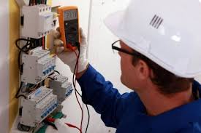
CERTIFICAÇÃO DE SISTEMAS DE GESTÃO E DE PRODUTOS / SERVIÇOS

Slide 11
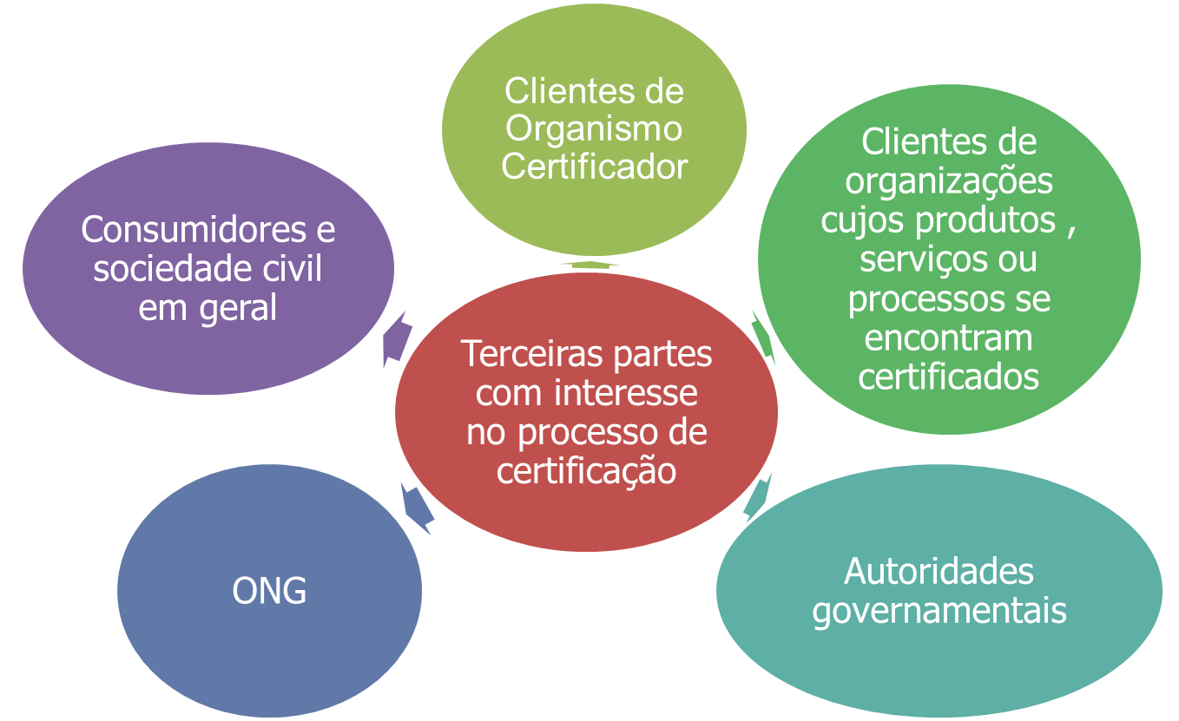
CERTIFICAÇÃO DE SISTEMAS DE GESTÃO E DE PRODUTOS / SERVIÇOS-Cont.
Partes Interessadas
no Processo de Certificação

Slide 12
CERTIFICAÇÃO DE SISTEMAS DE GESTÃO E DE PRODUTOS / SERVIÇOS-Cont.
CONCEITO
A Certificação é a garantia escrita, dada por um Organismo Certificador Independente e Imparcial, que comprova que o Produto, Processo ou Serviço está em conformidade com as exigências definidas através de Regulamentos, Normas ou Especificações Técnicas.

Slide 13
CERTIFICAÇÃO DE SISTEMAS DE GESTÃO E DE PRODUTOS / SERVIÇOS-Cont.
TIPOS DE CERTIFICAÇÃO:
Voluntária
Compulsória / Obrigatória
Certificação Voluntária: parte de uma decisão exclusiva do fabricante.
Ela agrega valor ao produto, representando uma importante
vantagem competitiva em relação aos concorrentes.

Slide 14
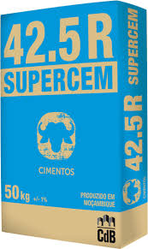
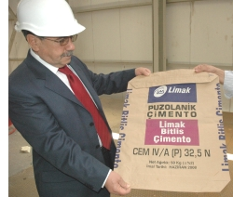
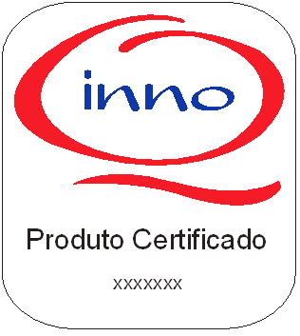
CERTIFICAÇÃO DE SISTEMAS DE GESTÃO E DE PRODUTOS / SERVIÇOS-Cont.
TIPOS DE CERTIFICAÇÃO:
Voluntária
Compulsória/Obrigatória
Certificação Compulsória: protecção do consumidor, impactos sobre a saúde e / ou segurança do consumidor, necessidade de controlo e regulação pelo Governo, demandas da sociedade, protecção do mercado
Regulamento de Produção, Comercialização / Venda de Cimentos Correntes (Dec. nr 28/2016, 18 de Julho);
INNOQ, IP: Art. 12, ponto nr 2 (cimento importado); Cimento Nacional (LEM) – Min. Obras Públicas e Habitação (Dono do Esquema de Certificação)

Slide 15
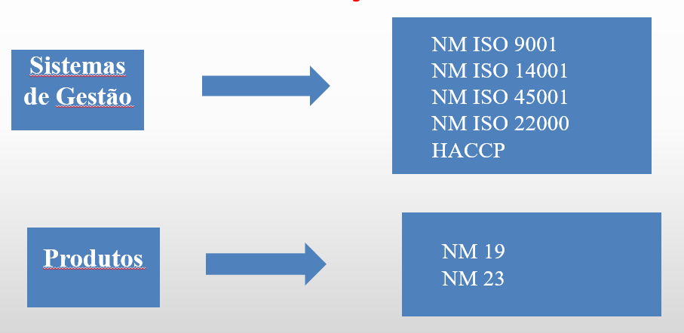
CERTIFICAÇÃO DE SISTEMAS DE GESTÃO E DE PRODUTOS / SERVIÇOS-Cont.
-Exemplos de Certificações mais procuradas em Moçambique

Slide 16
CERTIFICAÇÃO DE SISTEMAS DE GESTÃO
Um processo de certificação tem, normalmente, 2 fases distintas, a partir do momento em que a organização decide certificar-se:
1ª fase > IMPLEMENTAÇÃO
2ª fase > CERTIFICAÇÃO
Esta é a situação em que existe disponibilidade de competências.

Slide 17
CERTIFICAÇÃO DE SISTEMAS DE GESTÃO (Cont.)
Quando há carência de competências, deverão considerar-se 3 fases:
1ª fase > FORMAÇÃO
2ª fase > IMPLEMENTAÇÃO
3ª fase > CERTIFICAÇÃO
Esta é a situação na maioria dos casos no nosso país.

Slide 18
CERTIFICAÇÃO DE SISTEMAS DE GESTÃO (Cont.)
    1ª fase > FORMAÇÃO
  As organizações necessitam de nomear 1 ou mais pessoas como responsáveis pelo(s) Sistema(s) de Gestão. Quer sejam:
  Gestão da Qualidade;
  Gestão Ambiental;
  Gestão da Saúde e Segurança;
  Combinação destes sistemas integrados, ou outros.
  Estes colaboradores irão dar continuidade ao trabalho que será feito na fase de Implementação.

Slide 19
CERTIFICAÇÃO DE SISTEMAS DE GESTÃO (Cont.)
    1ª fase > FORMAÇÃO (Cont.)
  É vantajoso que os colaboradores que venham a assumir essas funções, recebam formação de base que lhes confira as competências adequadas.
  Por exemplo, um Responsável da Qualidade numa organização deverá ter formação em:
  Interpretação da norma objecto da certificação;
  Metodologias de Auditoria;
  Formação em Auditorias, de acordo com a ISO 19011.

Slide 20
CERTIFICAÇÃO DE SISTEMAS DE GESTÃO (Cont.)
    2ª fase > IMPLEMENTAÇÃO
  Esta fase corresponde a um cronograma de trabalhos que pode ter uma duração de vários meses, durante os quais são feitos:
    Diagnósticos;
    Identificação e ordenamento dos processos;
    Concepção da documentação de suporte;
    Auditorias internas;
    etc…

Slide 21
CERTIFICAÇÃO DE SISTEMAS DE GESTÃO (Cont.)
    3ª fase > CERTIFICAÇÃO
  Esta é a fase em que as organizações decidem ver reconhecidos os seus esforços recorrendo à intervenção dos Organismos de Certificação, tais como o INNOQ, IP e outros.
  Os Organismos de Certificação actuam utilizando uma modalidade de auditoria designada por:
  Auditorias de 3ª parte

Slide 22
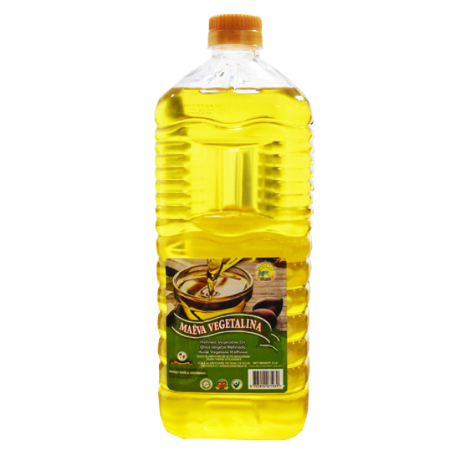
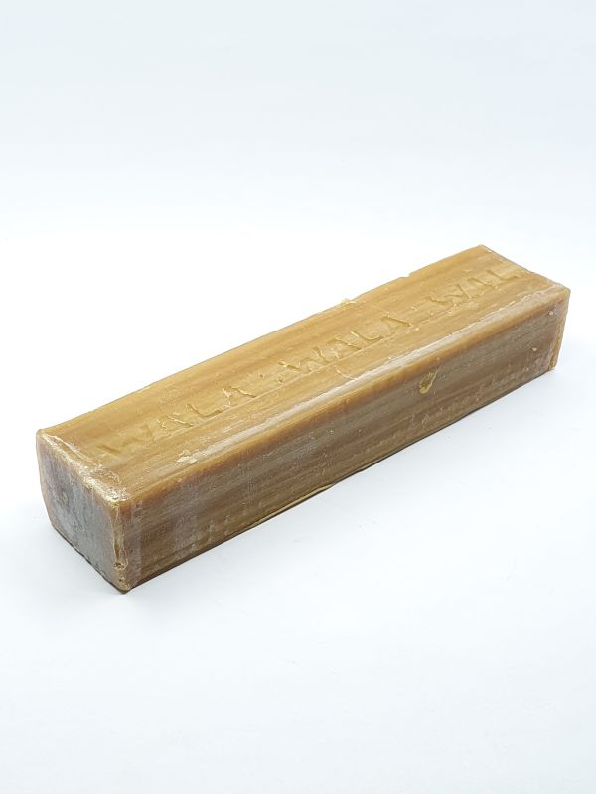
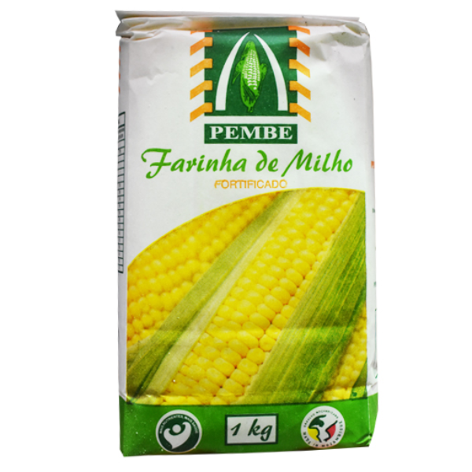
CERTIFICAÇÃO DE PRODUTOS

Slide 23
CERTIFICAÇÃO DE PRODUTOS – Cont.
Exemplos de Normas

Slide 24
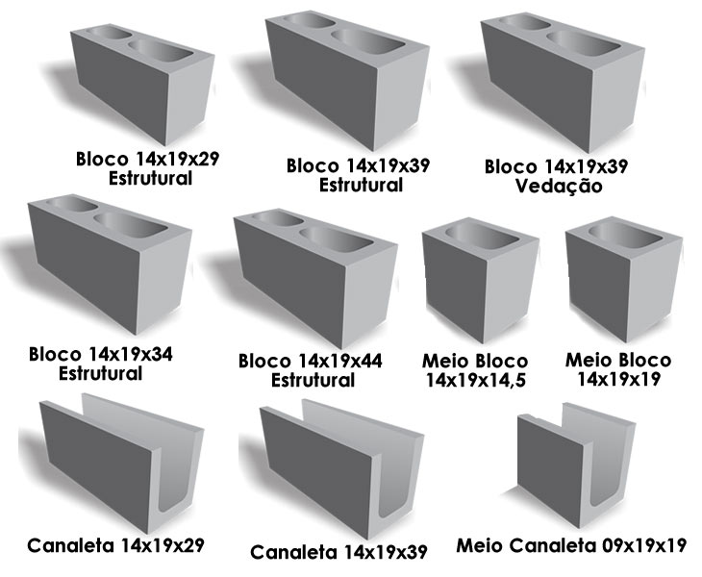

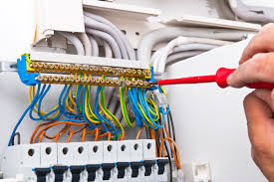
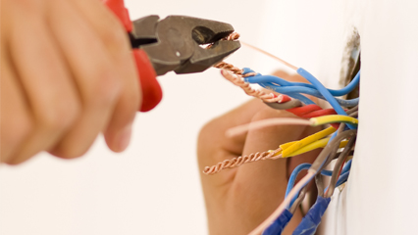
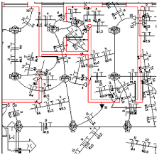
CERTIFICAÇÃO DE PRODUTOS –
Exemplos de Normas – Cont.
Norma de um produto:NM 354:2011- Blocos vazados de betão simples para alvenaria
Norma de um Método: NM 569:2014 – Madeiras Determinação do conteúdo de humidade para ensaios físicos e mecânicos- parte 1
Método de um Procedimento: NM 383-4:2014 – Instalações eléctricas de baixa tensão – Parte 4- proteção para garantir a segurança

Slide 25
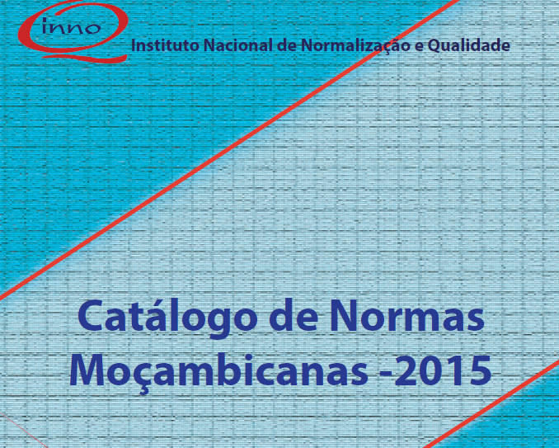
CERTIFICAÇÃO DE PRODUTOS –
Como Consultar uma Norma?

Slide 26
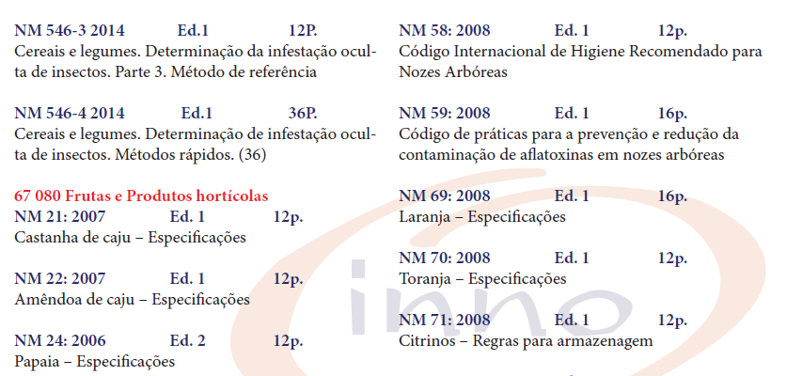
CERTIFICAÇÃO DE PRODUTOS – Cont.
Como Consultar uma Norma? – Cont.

Slide 27
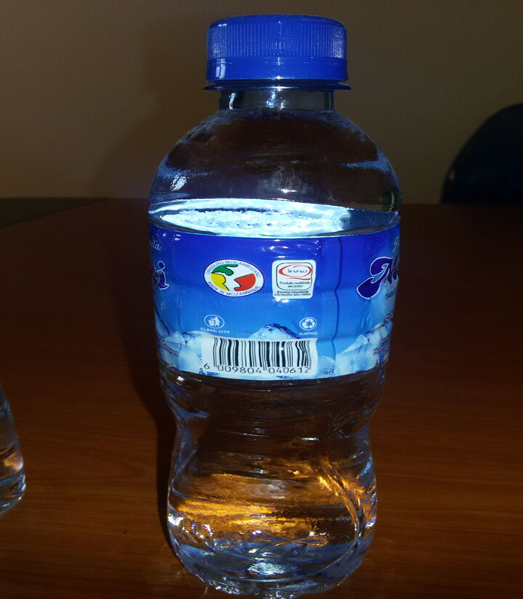
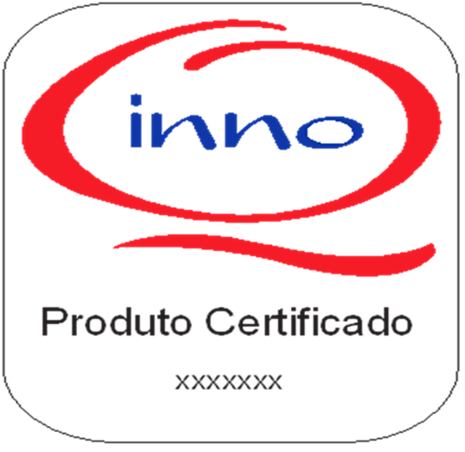
CERTIFICAÇÃO DE PRODUTOS – Cont.
Exemplo de Produto

Slide 28
CERTIFICAÇÃO DE PRODUTOS – Cont.
ETAPAS DO PROCESSO DE CERTIFICAÇÃO DE PRODUTO |  | Esquema
 |  | 1a | 1b | 2 | 3 | 4 | 5 | 6
Avaliação Inicial | Solicitação de Certificação | X | X | X | X | X | X | X
 | Análise da solicitação e da conformidade da documentação | X | X | X | X | X | X | X
 | Auditoria inicial do SGQ e avaliação do processo produtivo |  |  |  |  |  | X | X
 | Plano de ensaios iniciais | X | X | X | X | X | X
 | Emissão do certificado de conformidade | X | X | X | X | X | X | X
Avaliação de Manutenção | Auditoria de manutenção do SGQ e avaliação do processo produtivo |  |  |  |  |  | X | X
 | Ensaios em amostras colectadas no mercado |  |  | X
 | Ensaios em amostras colectadas na fábrica |  |  |  | X
 | Ensaios em amostras colectadas na fábrica e/ou mercado |  |  |  |  | X | X
 | Confirmação da Manutenção |  |  | X | X | X | X | X
Recertificação | Avaliação de recertificação |  |  | X | X | X | X | X

Slide 29
Documentos a apresentar ao INNOQ, IP no Acto da Solicitação para a Certificação de Produtos:
Alvará
Fluxograma contendo as principais etapas do processo produtivo
Rótulo aprovado pelo INNOQ, IP (Decreto no 141/2013- Regulamento de Produtos Pré-medidos)
Histórico de controlo de qualidade dos últimos 3 meses (relatórios de ensaios laboratoriais )
Formulário de Candidatura Preenchido

Slide 30
VANTAGENS DA CERTIFICAÇÃO
Protecção do consumidor;
Atender às normas técnicas;
Agregação de valor a marcas e produtos;
Incremento das exportações;
Protecção do mercado interno.

Slide 31
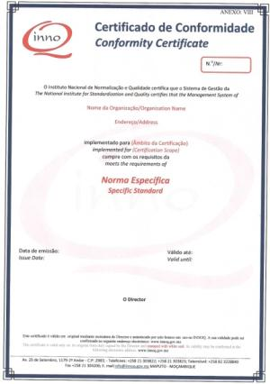

Etapas do Processo de Certificação CP
Solicitação da certificação
Emissão de Proposta
Análise da documentação
Auditoria
Avaliação técnica pela Comissão de Decisão
Emissão de Certificado
Fase de Manutenção
Auditorias Periódicas

Slide 32
Porquê Certificar com o INNOQ, IP?
Representante Oficial da ISO em Moçambique;
Organismo acreditado;
Experiência no processo de Certificação;
Preços competitivos;
Bolsa de Auditores Qualificados;
Entidade Nacional e com prestígio;
Bom conhecimento do mercado.

Slide 33
Para Reflexão…….
“Se você faz bons produtos, torne-os ainda melhores. Se faz bom atendimento e entrega de serviços de qualidade, então este é o seu negócio”. (Steve Jobs)

Slide 34
Desafios / Perspectivas Futuras para Moçambique
Cultura da Qualidade (Maior exigência: a nível de todos os intervenientes);
Manter o Foco, Persistência;
Maior Conhecimento / Informação (Consumidor);
Melhoria Contínua ( KAISEN);
Confiança!!!
Mercado Global ( Local, Regional e Internacional em Expansão;

Slide 35
Desafios / Perspectivas Futuras para Moçambique - Cont.
Intercâmbio / Comércio Além-Fronteiras;
Aposta em Produtos / Serviços de Qualidade;
Importação de Produtos em Total Conformidade com os Requisitos Legais Nacionais (Normativos, Técnicos) – (Programa de Avaliação de Conformidade – PAC (Protecção da Saúde, Bem-Estar do Consumidor, Ambiente);
Protecção da Economia Nacional!!!

Slide 36
